Slide 1
pnrR IDRICO
Conferenza stampa comune di frosinone
11 dicembre 2024
Sala Consiliare
M2C4-I4.2_I46: Intervento integrato per l’efficientamento delle reti di distribuzione di alcuni Comuni dell’Ambito Territoriale Ottimale n. 5 Lazio Meridionale - Frosinone

Slide 2
Intervento integrato per l’efficientamento delle reti di distribuzione di alcuni Comuni dell’Ambito Territoriale Ottimale n. 5 Lazio Meridionale - Frosinone
IL PROGETTO
Le Fonti di Finanziamento del PNRR Idrico
Finanziamento PNRR 26.744.953,23 €
Cofinanziamento Tariffa SII 6.499.500,00 €
Cofinanziamento Regione 145.000,00 €
Importo complessivo 33.389.453,23 €
80%
20%
Gli Obiettivi complessivi
Tra i 10 comuni della Provincia di Frosinone finanziati:
Comune di Frosinone
30/06/2025
31/03/2026
31/03/2026
RIDUZIONE DELLE PERDITE IDRICHE DEL 35,35% DELL’MB1 NEI 10 COMUNI
INSTALLAZIONE SMART METER
Installazione di 6000 contatori «Intelligenti» per il monitoraggio dei consumi Idrici delle utenze
DISTRETTUALIZZAZIONE RETE IDRICA DI 857,09 KM DEI 10 COMUNI

Slide 3
MONITORAGGIO MILESTONE PNRR IDRICO
MILESTONE1 | Target PNRR dell’intervento distrettualizzazione | 857,09 | km | 30/06/2025 | Perimetro: 1.536,37 km rete di distribuzione Idrica
MILESTONE2 | Indicatore di risultato dell’intervento | 35,35% | M1B | 31/03/2026 | Perimetro: 1.901 km rete idrica totale (adduzione + distribuzione Idrica)
Nel complessivo delle Milestone il Comune di Frosinone contribuisce per 72,72 km e per circa 119 l/s di perdite da recuperare
ANNO 2020
COMUNE DI FROSINONE
(Avvio progetto)
≈ 345 l/s immessi
≈ 160 l/s verso utenza
≈ 185 l/s dispersi
ANNO 2026
COMUNE DI FROSINONE
(Fine progetto)
≈ 226 l/s immessi
≈ 160 l/s verso utenza
≈ 66 l/s dispersi
119 l/s risparmiato ogni anno a beneficio degli utenti

Slide 4
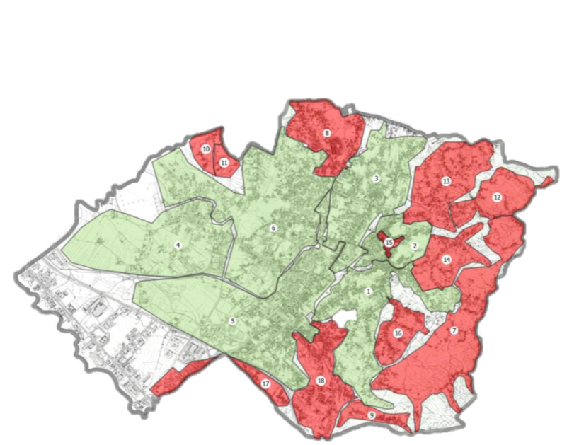
LA DISTRETTUALIZZAZIONE: DISTRETTI E RETE
18 Distretti misurati in telecontrollo
100% km Distrettualizzati
ATTIVITA’ IN CORSO:
- Studi sulle pressioni dei distretti
- Individuazione punti di monitoraggio delle pressioni
- Individuazione punti di misura delle portate in ambito sub-distretto
- Ricerca perdite di rete
- Campagna misura sulla rete per individuazione tratti da sostituire

Slide 5
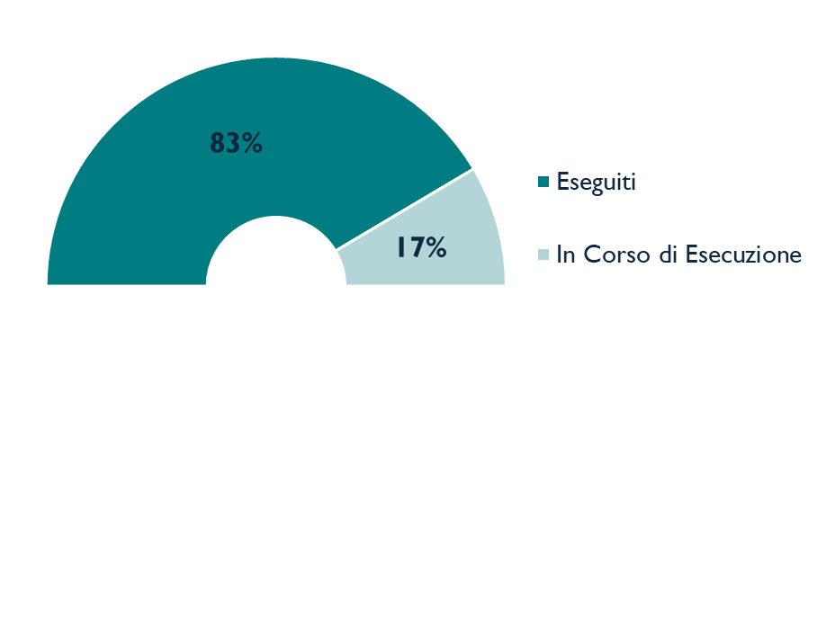
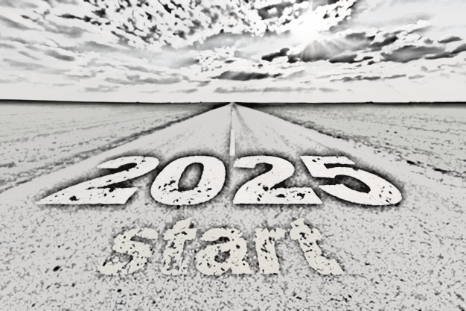
PROGRAMMAZIONE DEGLI INTERVENTI
Interventi puntuali
Interventi puntuali
Progettati: n. 41
Eseguiti: n. 34
In corso di esecuzione: n. 7
Grandi Opere
Via Tiburtina
Via Marittima - tratto 1
Via Marittima - tratto 2
Via Aldo Moro
Via del Cipresso
Oltre 2 km di condotte da rinnovare

Slide 6
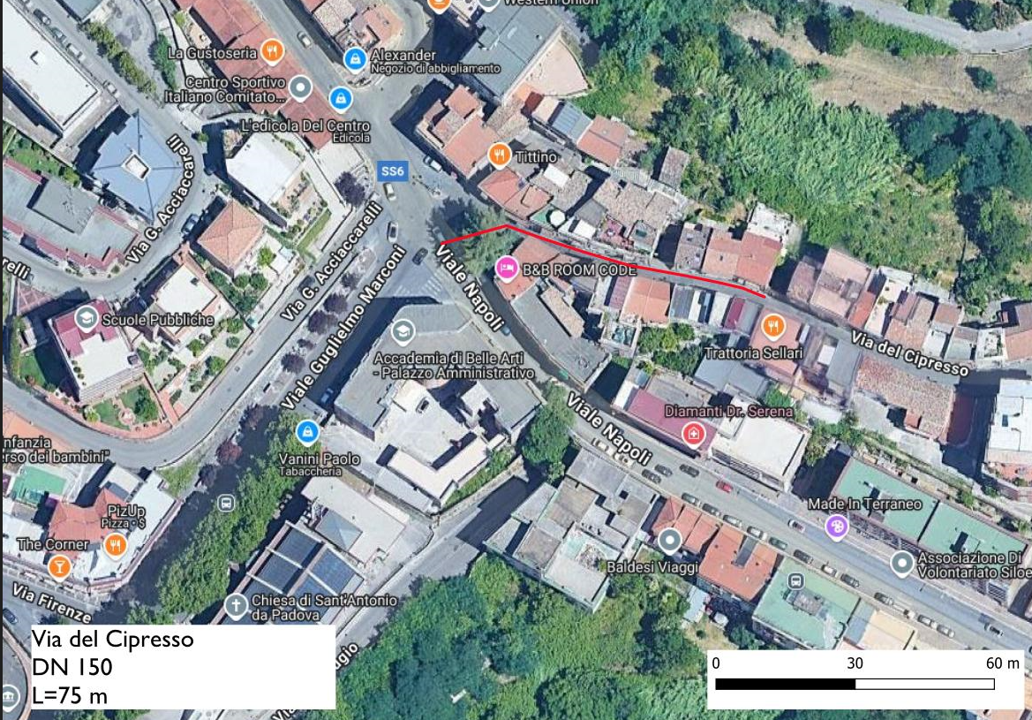
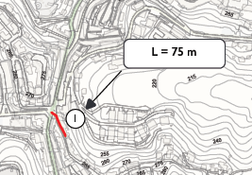
Via del Cipresso
DETTAGLIO DEGLI INTERVENTI: SOSTITUZIONE CONDOTTE
Legenda
Tratto di condotta da sostituire

Slide 7
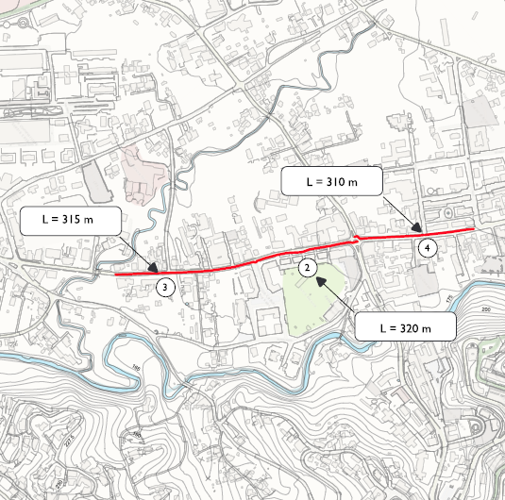
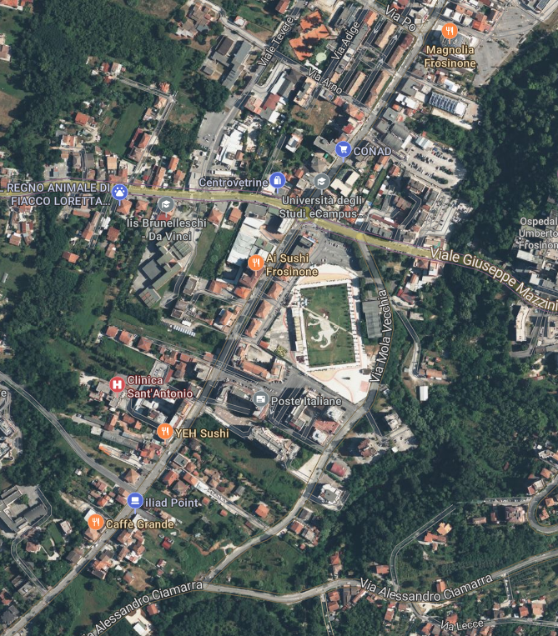
Via Marittima –Via Aldo Moro
DETTAGLIO DEGLI INTERVENTI: SOSTITUZIONE CONDOTTE
Legenda
Tratto di condotta da sostituire

Slide 8
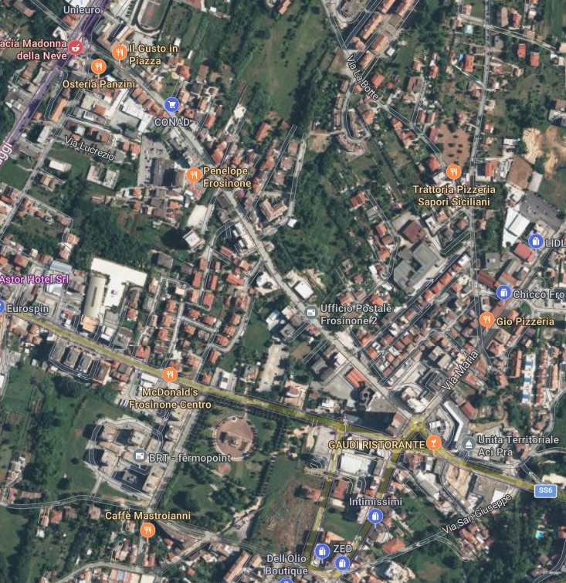
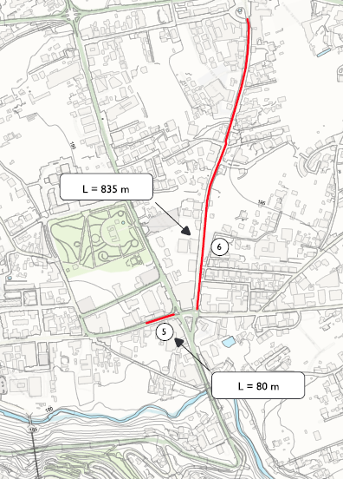
Viale Roma –Via Tiburtina
DETTAGLIO DEGLI INTERVENTI: SOSTITUZIONE CONDOTTE
Legenda
Tratto di condotta da sostituire

